Slide 1
ÔN TẬP CUỐI HỌC KỲ I

Slide 2
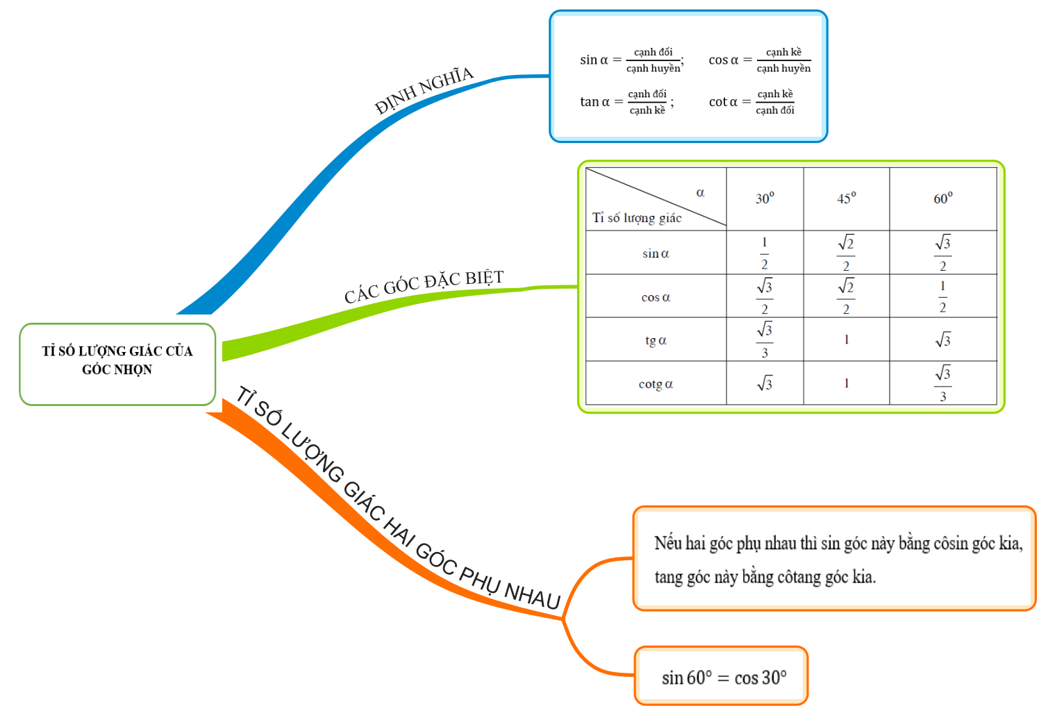

Slide 3
1. Tỉ số lượng giác của góc nhọn
$$\sin{α}=\frac{cạnh đối}{cạnh huyền}; \cos{α}=\frac{cạnh kề}{cạnh huyền}; \tan{α}=\frac{cạnh đối}{cạnh kề}$$
$$\cot{α}=\frac{cạnh kề}{cạnh đối}; \cot{α}=\frac{1}{\tan{α}}$$
$\sin{α}, \cos{α}, \tan{α}, \cot{α}$ gọi là các tỉ số lượng giác của góc nhọn $α$.
$sin$ và $côsin$ của góc nhọn luôn dương và bé hơn 1 vì trong tam giác vuông, cạnh huyền dài nhất.

Slide 4
Bảng tỉ số lượng giác của các góc đặc biệt
Góc $α$ | $${30}^{o}$$ | $${45}^{o}$$ | $${60}^{o}$$
$$\sin{α}$$ | $$\frac{1}{2}$$ | $$\frac{\sqrt{2}}{2}$$ | $$\frac{\sqrt{3}}{2}$$
$$\cos{α}$$ | $$\frac{\sqrt{3}}{2}$$ | $$\frac{\sqrt{2}}{2}$$ | $$\frac{1}{2}$$
$$\tan{α}$$ | $$\frac{\sqrt{3}}{3}$$ | $$1$$ | $$\sqrt{3}$$
$$\cot{α}$$ | $$\sqrt{3}$$ | $$1$$ | $$\frac{\sqrt{3}}{3}$$

Slide 5
2. Tỉ số lượng giác của hai góc phụ nhau
Nếu hai góc phụ nhau thì sin góc này bằng côsin góc kia, tang góc này bằng côtang góc kia.
Cho $α$ và $β$ là hai góc phụ nhau. Khi đó
$\sin{α}=\cos{β}$; $\cos{α}=\sin{β}$; $\tan{α}=\cot{β}$; $\cot{α}=\tan{β}$.

Slide 6
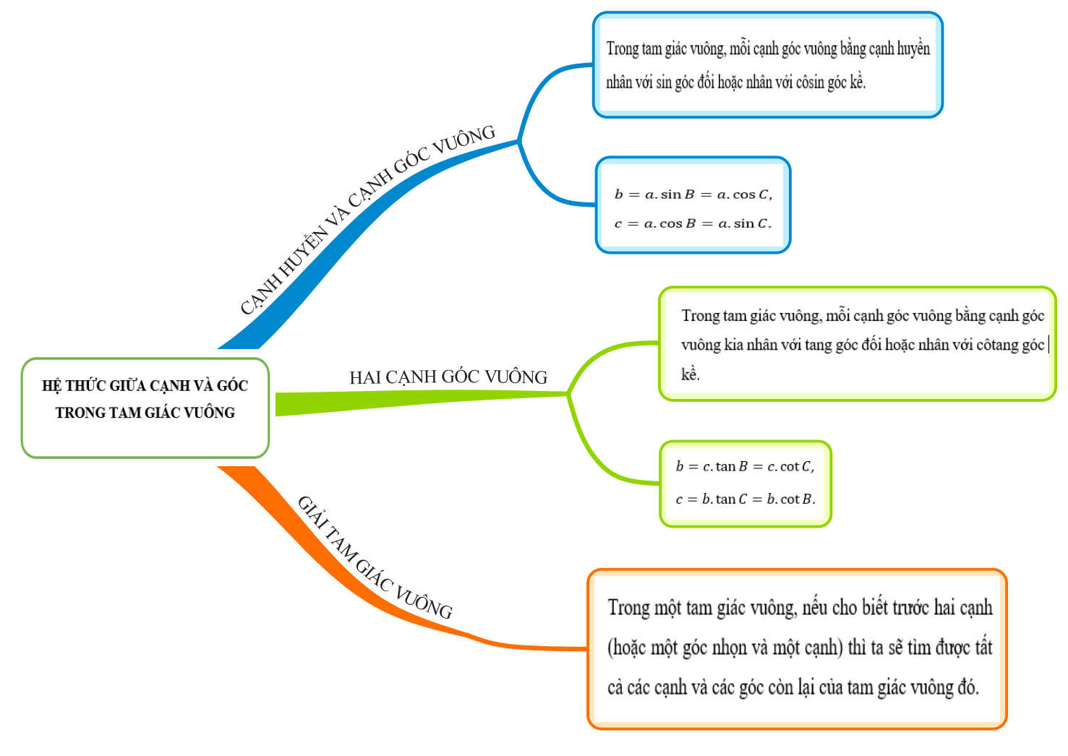

Slide 7
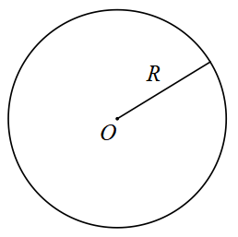
3. Đường tròn
Định nghĩa
Đường tròn tâm $O$ bán kính $R$ $\left(R>0\right)$, kí hiệu là $\left(O;R\right)$, là hình gồm tất cả các điểm cách điểm $O$ một khoảng bằng $R$.
• Khi không cần để ý đến bán kính, kí hiệu đường tròn tâm $O$ là $\left(O\right)$
• Nếu $A$ là một điểm của đường tròn $\left(O\right)$ ta viết $A∈\left(O\right)$.
Khi đó, đường tròn $\left(O\right)$ đi qua điểm $A$ (hay $A$ nằm trên đường tròn $\left(O\right)$)

Slide 8
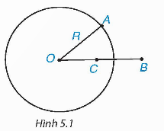
1) Trên hình 5.1, điểm $A$ nằm trên, điểm $C$ nằm trong và điểm $B$ nằm ngoài đường tròn $\left(O\right)$. Tổng quát:
Điểm $M$ nằm trên $\left(O;R\right)$ nếu $OM=R$
Điểm $M$ nằm trong $\left(O;R\right)$ nếu $OM<R$
Điểm $M$ nằm ngoài $\left(O;R\right)$ nếu $OM>R$
2) Hình tròn tâm $O$ bán kính $R$ là hình gồm các điểm nằm trên và nằm trong đường tròn $\left(O;R\right)$

Slide 9
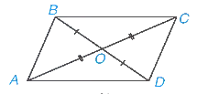
4. Tính đối xứng của đường tròn
* Đối xứng tâm
Hai điểm $M, M′$ đối xứng nhau qua điểm $I$ nếu $I$ là trung điểm đoạn thẳng $MM′$.
Hình bình hành $ABCD$ có $AC∩BC=\left\{O\right\}$thì $OA=OC;OB=OD$ nên $A$ và $C$; $B$ và $D$ đối xứng với nhau qua $O$.

Slide 10
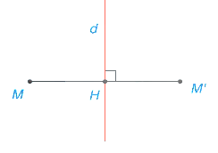
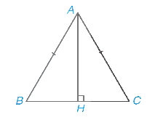
5. Đối xứng trục
Hai điểm $M, M′$ đối xứng nhau qua trục $d$ nếu $d$ là đường trung trực của đoạn $MM′$
Tam giác $ABC$ cân tại $A$, có đường cao $AH$ thì $AH$ cũng là trung trực của cạnh $BC$, nên $B$ và $C$ đối xứng nhau qua $AH$

Slide 11
7. Tâm đối xứng và trục đối xứng của đường tròn
• Đường tròn là hình có tâm đối xứng; tâm của đường tròn là tâm đối xứng của nó.
• Đường tròn là hình có trục đối xứng; mỗi đường thẳng qua tâm của đường tròn là một trục đối xứng của nó.
Lưu ý
Nếu một điểm thuộc đường tròn $\left(O\right)$ thì:
Điểm đối xứng với nó qua tâm $O$ cũng thuộc $\left(O\right)$
Điểm đối xứng với nó qua một đường thẳng $d$ tùy ý đi qua $O$ cũng thuộc $\left(O\right)$
Đường tròn có một tâm đối xứng, nhưng có vô số trục đối xứng.

Slide 12
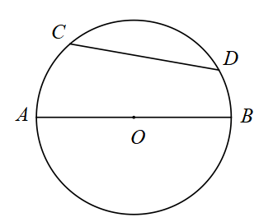
8. Dây và đường kính của đường tròn
Khái niệm dây và đường kính của đường tròn
• Đường thẳng nối hai điểm tùy ý của một đường tròn gọi là dây (hay dây cung) của đường tròn.
• Mỗi dây đi qua tâm là một đường kính của đường tròn và có độ dài bằng $2R$.
$CD$ là một dây và $AB$ là một đường kính

Slide 13
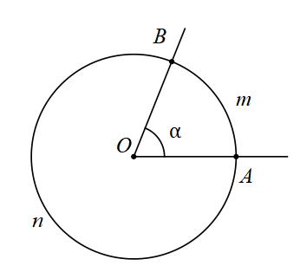
9. Góc ở tâm, cung và số đo của một cung
Khái niệm góc ở tâm và cung tròn
• Hai điểm $A, B∈\left(O\right)$ và chia đường tròn $\left(O\right)$ thành hai phần, mỗi phần là một cung tròn (hay cung).
• Hai điểm $A, B$ là hai đầu mút của mỗi cung đó.
• Góc ở tâm là góc có đỉnh trùng với tâm của đường tròn.

Slide 14
10. Cách xác định số đo của một cung
1) Số đo của một cung được xác định như sau:
Số đo của nửa đường tròn bằng ${180}^{o}$
Số đo của cung nhỏ bằng số đo của góc ở tâm chắn cung đó.
Số đo của cung lớn bằng hiệu giữa ${360}^{o}$ và số đo của cung nhỏ có chung hai mút.
2) Số đo của cung $AB$ được kí hiệu là sđ$\overset{⏜}{AB}$
sđ$\overset{⏜}{AmB}=\hat{AOB}=α \left(0^{o}<α≤{180}^{o}\right)$
sđ$\overset{⏜}{AnB}={360}^{o}−α$

Slide 15
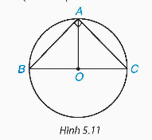
Chú ý
• Cung có số đo $n^{o}$ gọi là cung $n^{o}$. Cả đường tròn là cung ${360}^{o}$. Một điểm thường được coi là cung $0^{o}$
• Hai cung trên một đường tròn bằng nhau nếu chúng có cùng số đo.
- Nếu $A$ là một điểm thuộc cung $BAC$ thì: sđ$\overset{⏜}{BAC}=$ sđ$\overset{⏜}{BA}$ + sđ$\overset{⏜}{AC}$

Slide 16
11. Độ dài cung tròn
+ Công thức tính độ dài $C$ của đường tròn $\left(O;R\right)$, đường kính $d=2R$ là:
$C=πd=2πR$ (1)
+ Công thức tính độ dài $l$ của cung $n^{o}$ trên dường tròn $\left(O;R\right)$:
$l=\frac{n}{180}πR$ (2)
$l=\frac{n}{360}πd=\frac{n}{360}C$ hay $\frac{l}{C}=\frac{n}{360}$, nghĩa là: Tỉ số giữa độ dài cung $n^{o}$ và độ dài đường tròn (cùng bán kính) đúng bằng $\frac{n}{360}$.

Slide 17
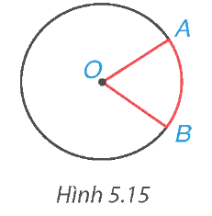
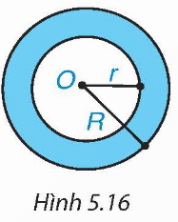
12. Hình quạt tròn và hình vành khuyên
Hình tròn, hình quạt tròn và hình vành khuyên
1) Hình quạt tròn là phần hình tròn giới hạn bởi một cung tròn và hai bán kính đi qua hai đầu mút của cung đó.
2) Hình vành khuyên (hay hình vành khăn) là phần nằm giữa hai đường tròn có cùng tâm và bán kính khác nhau (con gọi là hai đường tròn đồng tâm).

Slide 18
13. Diện tích hình quạt tròn và hình vành khuyên
Đường tròn là cung có số đo bằng ${360}^{o}$ và có diện tích S = $πR^{2}$
• Diện tích $S_{q}$ của hình quạt tròn bán kính $R$ ứng với cung $n^{o}$:
$S_{q}=\frac{n}{360}πR^{2}=\frac{l.R}{2}$ (3)
• Diện tích $S_{v}$ của hình vành khuyên tạo bởi hai đường tròn đồng tâm có bán kính $R$ và $r$: $S_{v}=π\left(R^{2}−r^{2}\right)$; (với $R>r$) (4)
Nhận xét
Công thức (3) có thể viết là $S_{q}=\frac{n}{360}S$ hay $\frac{S_{q}}{S}=\frac{n}{360}=\frac{l}{C}$, nghĩa là: Tỉ số giữa diện tích hình quạt tròn ứng với cung $n^{o}$ và diện tích hình tròn (cùng bán kính) đúng bằng $\frac{n}{360}$ và bằng tỉ số giữa độ dài cung $n^{o}$ và độ dài đường tròn.

Slide 19
14. Vị trí tương đối cuả đường thẳng và đường tròn, đường tròn với đường tròn

Slide 20
Vị trí tương đối của đường thẳng $a$ và đường tròn $\left(O;R\right)$, gọi $d$ là khoảng cách từ $O$ đến $a$. | Số điểm chung | Hệ thức giữa d với R và R’
Đường thẳng $a cắt$ đường tròn $\left(O\right)$ | 2 | d < R
Đường thẳng $a$ tiếp xúc với đường tròn $\left(O\right)$ | 1 | d = R
Đường thẳng $a$ và đường tròn $\left(O\right)$ không giao nhau | 0 | d > R

Slide 21
Vị trí tương đối của hai đường tròn (O; R) và (O; R’) (R $≥$ R’) | Số điểm chung | Hệ thức giữa OO’ với R và R’
Hai đường tròn cắt nhau | 2 | R – R’ < OO’ < R + R’
Hai đường tròn tiếp xúc nhau: Tiếp xúc ngoài Tiếp xúc trong | 1 | OO’ = R + R’ OO’ = R – R’ > 0
Hai đường tròn không giao nhau: (O) và (O’) ngoài nhau (O) đựng (O’) | 0 | OO’ > R + R’ OO’ < R - R’

Slide 23
PHẦN ĐẠI LÝ THUYẾT
A. LÝ THUYẾT I. ĐẠI SỐ 1) Hệ phương trình bậc nhất hai ẩn - Nhận biết được phương trình bậc nhất hai ẩn, hệ hai phương trình bậc nhất hai ẩn; Nhận biết được một cặp số là nghiệm của hệ hai phương trình bậc nhất hai ẩn. - Giải được hệ hai phương trình bậc nhất hai ẩn (bằng phương pháp thế, Phương pháp cộng đại số, phương pháp đặt ẩn phụ). 2) Giải bài toán bằng cách lập hệ phương trình 3) Phương trình quy về phương trình bậc nhất một ẩn - Giải được phương trình tích và phương trình chứa ẩn ở mẫu quy về phương trình bậc nhất. 4) Bất đẳng thức. Bất phương trình bậc nhất một ẩn - Liên hệ giữa thứ tự và phép cộng; phép nhân. - Khái niệm bất phương trình bậc nhất một ẩn. - Giải được bất phương trình bậc nhất một ẩn.

Slide 26
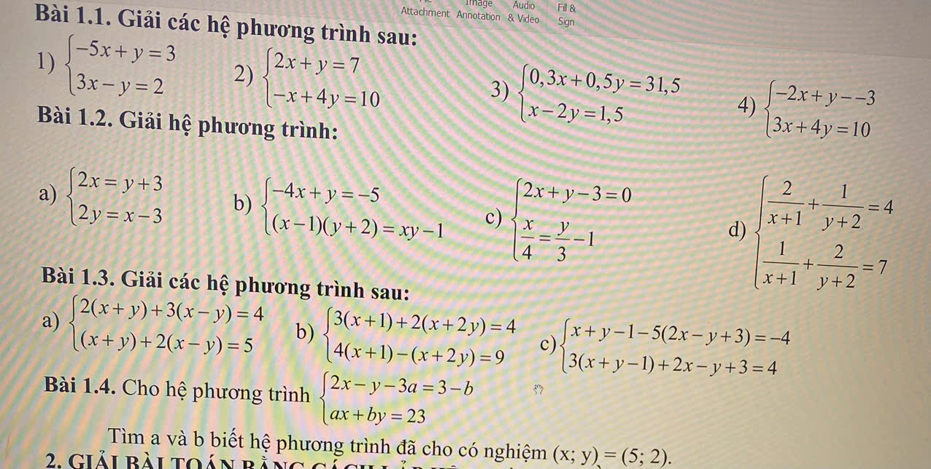

Slide 27
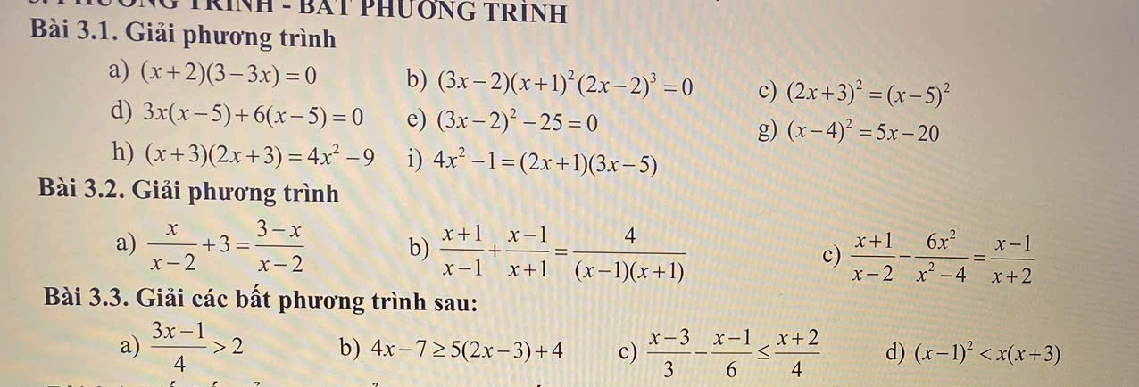

Slide 28
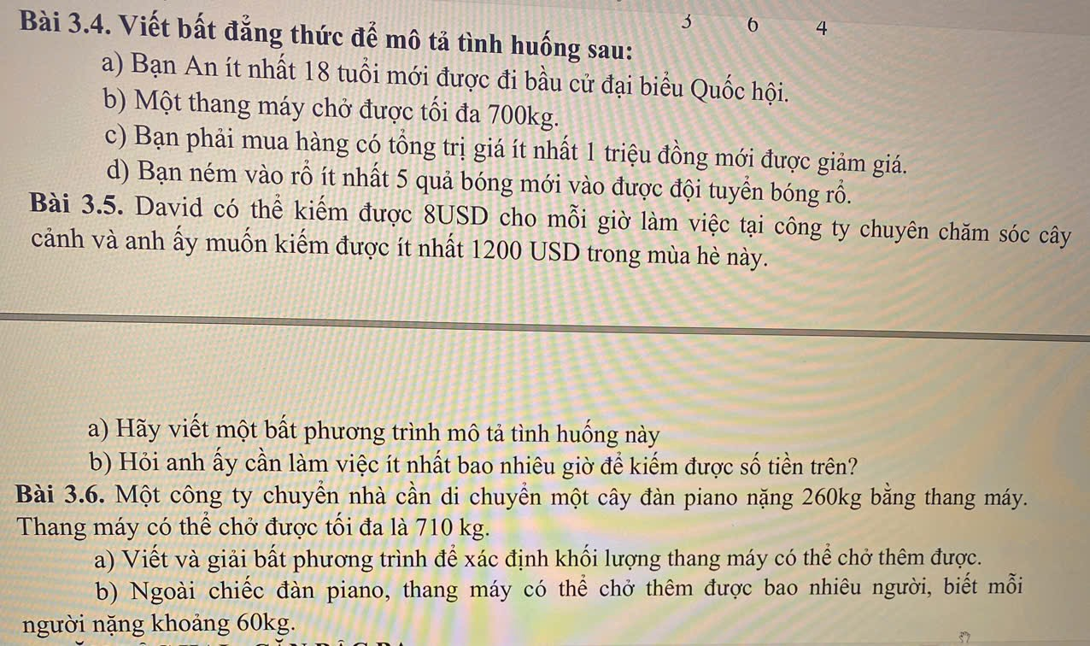

Slide 30
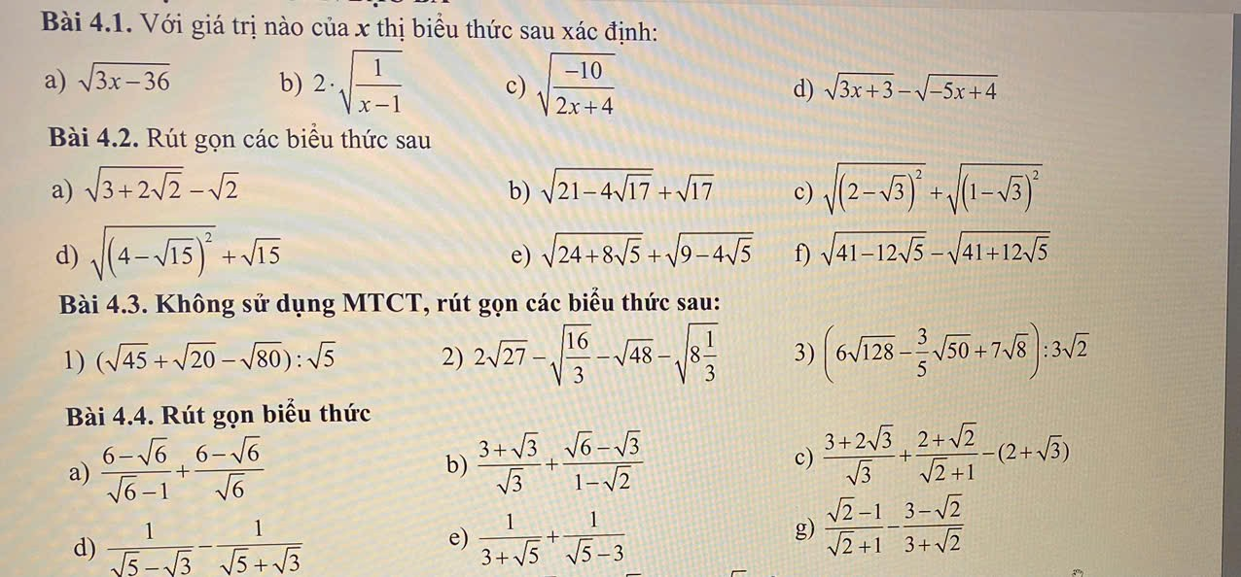

Slide 31
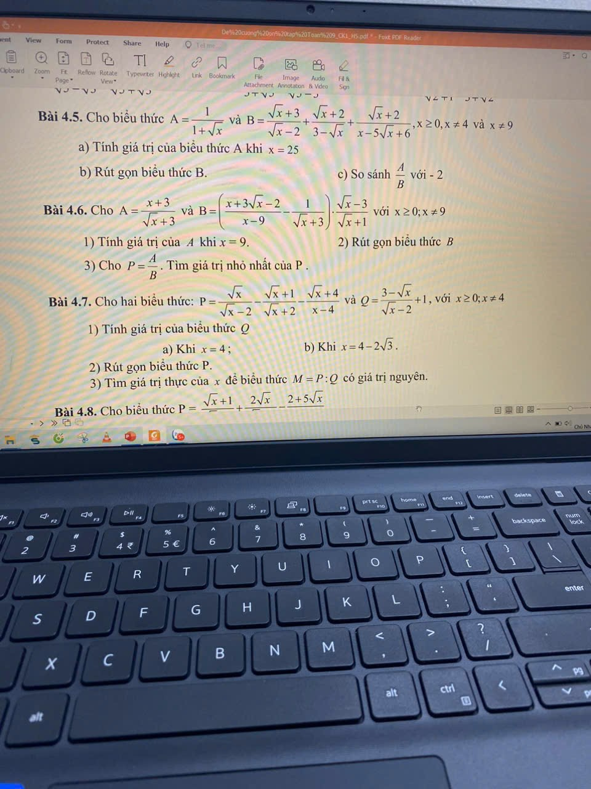

Slide 38
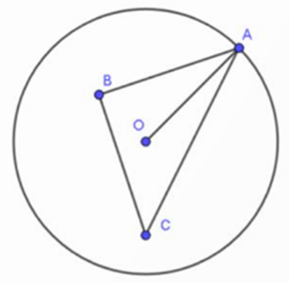
1. Trong hình sau, điểm nào là tâm đối xứng của đường tròn O, đường nào là trục đối xứng của đường tròn O?
A. Tâm đối xứng là O, trục đối xứng là OA.
B. Tâm đối xứng là A, trục đối xứng là OA.
C. Tâm đối xứng là O, trục đối xứng là BC.
D. Tâm đối xứng là A, trục đối xứng là OA.

Slide 39
2. Nối các thông tin sau một cách hợp lí:
1. Diện tích hình quạt tròn bán kính R > 0 ứng với cung $n^{o}$ |  | a. $\frac{n}{180}πR$
2. Diện tích hình vành khuyên tạo bởi $\left(O;R\right);\left(O;r\right)$, $R>r>0$ |  | b. $\frac{n}{360}πR^{2}$
3. Độ dài cung tròn $n^{o}$ trên đường tròn $\left(O;R\right)$ |  | c. $π\left(R^{2}−r^{2}\right)$

Slide 40
3. Điền thông tin thích hợp vào chỗ trống:
Nếu hai tiếp tuyến của đường tròn $\left(O\right)$ cắt nhau tại $M$ thì:
• Điểm M …….……… hai tiếp điểm
• ………. là tia phân giác của góc tạo bởi hai tiếp tuyến
• OM là tia phân giác của góc tạo bởi hai bán kính qua …………………. .
cách đều
MO
hai tiếp điểm

Slide 41
5.32 (SGK – tr.112)
Cho đường tròn (O; 4cm) và hai điểm A,B. Biết rằng OA = $\sqrt{15}$ cm và OB = 4 cm. Khi đó:
A. Điểm A nằm trong (O), điểm B nằm ngoài (O).
B. Điểm A nằm ngoài (O), điểm B nằm trên (O).
C. Điểm A nằm trên (O), điểm B nằm trong (O).
D. Điểm A nằm trong (O), điểm B nằm trên (O).

Slide 42
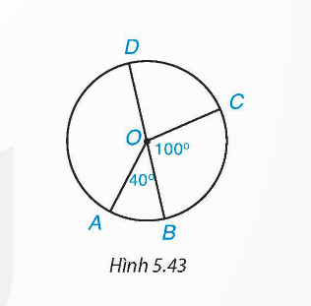
5.33 (SGK – tr.112)
Cho Hình 5.43, trong đó BD là đường kính $\hat{AOB}$ = ${40}^{o}$ , $\hat{BOC}$ = ${100}^{o}$. Khi đó:
A. sđ $\overset{⏜}{DC}$ = ${80}^{o}$ và sđ $\overset{⏜}{AD}$ = ${220}^{o}$.
B. sđ $\overset{⏜}{DC}$ = ${280}^{o}$ và sđ $\overset{⏜}{AD}$ = ${220}^{o}$.
C. sđ $\overset{⏜}{DC}$ = ${280}^{o}$ và sđ $\overset{⏜}{AD}$ = ${140}^{o}$.
D. sđ $\overset{⏜}{DC}$ = ${80}^{o}$ và sđ $\overset{⏜}{AD}$ = ${140}^{o}$.

Slide 43
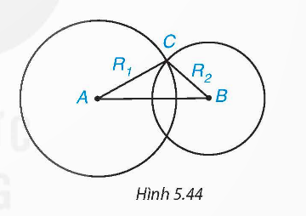
5.34 (SGK – tr.112)
Cho hai đường tròn (A; R₁), (B; R₂). Trong đó R₂ < R₁. Biết rằng hai đường tròn (A) và (B) cắt nhau (H.5.44). Khi đó:
A. AB < R₁ – R₂.
B. R₁ – R₂ < AB < R₁ + R₂.
C. AB > R₁ + R₂.
D. AB = R₁ + R₂.

Slide 44
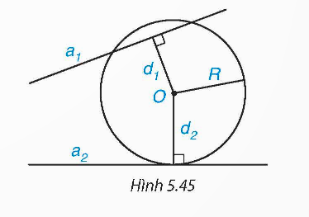
5.35 (SGK – tr.112)
Cho đường tròn (O; R) và hai đường thẳng a₁ và a₂. Gọi d₁, d₂ lần lượt là khoảng cách từ điểm O đến a₁ và a₂. Biết rằng (O) cắt a₁ và tiếp xúc với a₂ (H.5.45). Khi đó:
A. d₁ < R, d₂ = R.
B. d₁ = R, d₂ < R.
C. d₁ > R, d₂ = R.
D. d₁ < R, d₂ < R.

Slide 45
Hoạt động nhóm
Lớp chia thành 5 nhóm để thực hiện nhiệm vụ củng cố kiến thức về bài:
Nhóm 1: Mở đầu đường tròn
Nhóm 2: Cung và dây của một đường tròn
Nhóm 3: Độ dài cung tròn. Diện tích hình quạt tròn và hình vành khuyên
Nhóm 4: Vị trí tương đối của đường thẳng và đường tròn
Nhóm 5: Vị trí tương đối của hai đường tròn

Slide 46
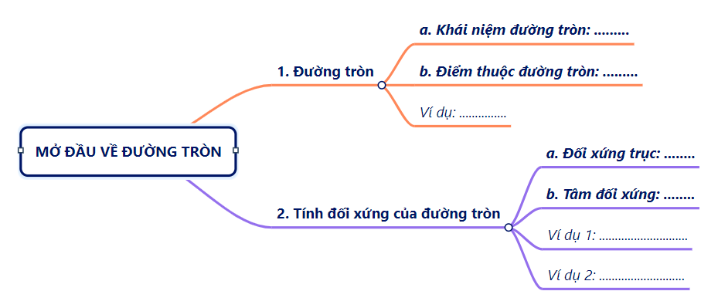
Ví dụ minh hoạ:
Nhóm 1

Slide 47
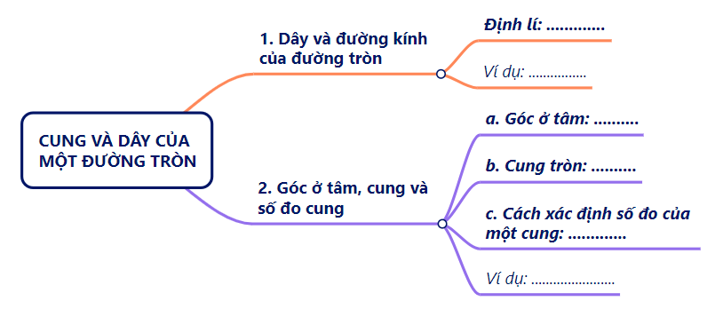
Nhóm 2

Slide 48
Nhóm 3

Slide 49
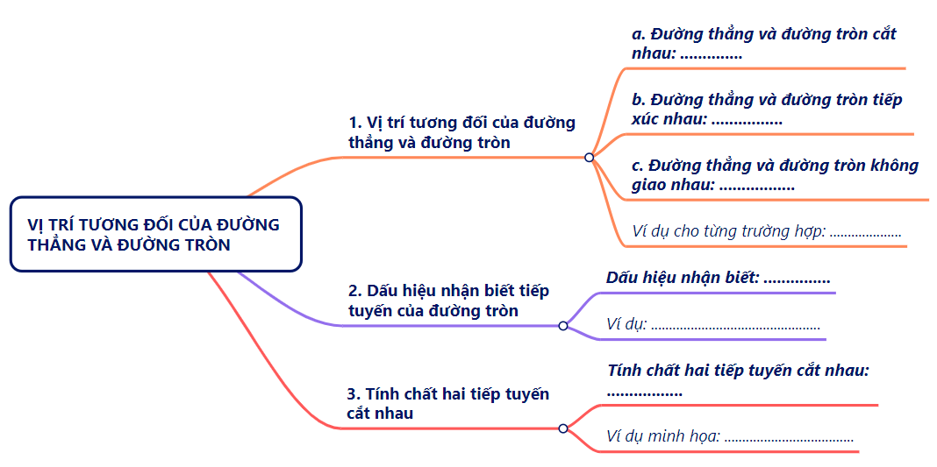
Nhóm 4

Slide 50
Nhóm 5

Slide 51
LUYỆN TẬP

Slide 52
Câu 1. Tâm đối xứng của đường tròn là:
A. Điểm bất kì bên trong đường tròn
B. Điểm bất kì bên ngoài đường tròn
C. Điểm bất kì trên đường tròn
D. Tâm của đường tròn
D. Tâm của đường tròn

Slide 53
Câu 2. Cho đường tròn (O) đường kính AB và dây CD không đi qua tâm. Khẳng định nào sau đây là đúng?
A. AB > CD
B. AB = CD
A. AB > CD
C. AB < CD
D. AB $≤$ CD

Slide 54
Câu 3. Cho tam giác ABC cân tại A nội tiếp đường tròn (O). Gọi D là trung điểm cạnh AC, tiếp tuyến của đường tròn (O) tại A cắt tia BD tại E. Chọn khẳng định đúng.
B. AE // BC
A. AE // OD
B. AE // BC
C. AE // OC
D. AE // OB

Slide 55
Câu 4. Số đo nº của cung tròn có độ dài 30,8cm trên đường tròn có bán kính 22cm là (lấy π ≈ 3,14 và làm tròn đến độ)
A. ${70}^{o}$
B. ${90}^{o}$
C. ${100}^{o}$
D. ${80}^{o}$
D. ${80}^{o}$

Slide 56
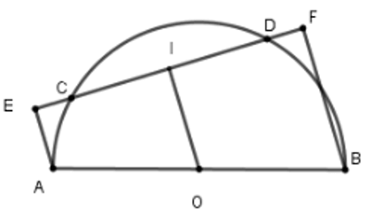
Câu 5. Cho nửa đường tròn (O), đường kính AB và một dây CD. Kẻ AE và BF vuông góc với CD lần lượt tại E và F. So sánh độ dài CE và DF.
A. CE = DF
B. CE = 2DF
A. CE = DF
C. CE < DF
D. CE > DF

Slide 57
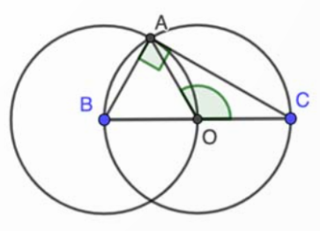
5.36 (SGK – tr.112)
Cho đường tròn (O) đường kính BC và điểm A (khác B và C).
a) Chứng minh rằng nếu A nằm trên (O) thì ABC là một tam giác vuông; ngược lại, nếu ABC là tam giác vuông tại A thì A nằm trên (O).
b) Giả sử A là một trong hai giao điểm của đường tròn (B; BO) với đường tròn (O). Tính các góc của tam giác ABC.
c) Với cùng giả thiết câu b, tính độ dài cung AC và diện tích hình quạt nằm trong (O) giới hạn bởi các bán kính OA và OC, biết rằng BC = 6 cm.

Slide 58
Giải
Gọi $R=\frac{BC}{2}$ là bán kính của đường tròn
a) Nếu $A∈\left(O;R\right)$ thì $AO=R$. Khi đó $∆ABC$ có trung tuyến $OA=\frac{1}{2}BC$
Suy ra $OA=OB=OC$
Suy ra $∆ABC$ vuông tại $A$
Ngược lại, nếu $∆ABC$ vuông tại $A$ thì có $AO$ là trung tuyến
Suy ra $AO=\frac{1}{2}BC=R$
Suy ra $A∈\left(O;R\right)$

Slide 59
b) Vì $BO=\frac{BC}{2}=R$ nên khi $A$ là một trong hai giao điểm của $\left(B;BO\right)$ với $\left(O;R\right)$ thì $∆ABO$ là tam giác đều vì có $BA=AO=OB=R$
Suy ra $\hat{ABO}=\hat{ABC}={60}^{o}$
Theo a), $∆ABC$ vuông tại $A$ và có $\hat{ABC}={60}^{o}$
Suy ra $\hat{BCA}={90}^{o}−{60}^{o}={30}^{o}$

Slide 60
c) Từ câu b) ta có $\hat{AOB}={60}^{o}$
Suy ra sđ$\overset{⏜}{AC}=\hat{AOC}={180}^{o}−{60}^{o}={120}^{o}$
Mặt khác, $R=\frac{BC}{2}=3 \left(cm\right)$
Suy ra $l_{\overset{⏜}{AC}}=\frac{120}{180}π.3=2π$ (cm)
Hình quạt tròn giới hạn bởi hai bán kính $OB$ và $OC$ ứng với cung ${120}^{o}$ nên:
$S_{q}=\frac{120}{360}π.3^{2}=3π$ (cm²)

Slide 61
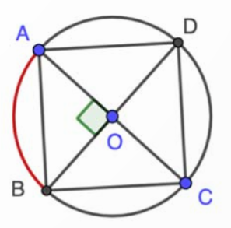
5.37 (SGK – tr.113)
Cho AB là một dây bất kì (không phải là đường kính) của đường tròn (O; 4 cm). Gọi C và D lần lượt là các điểm đối xứng với A và B qua tâm O.
a) Hai điểm C và D có nằm trên đường tròn (O) không? Vì sao?
b) Biết rằng ABCD là một hình vuông. Tính độ dài cung lớn AB và diện tích hình quạt tròn tạo bởi hai bán kính OA và OB.

Slide 62
Giải
a) Gọi bán kính đường tròn là $R$. Do $C$ và $D$ là các điểm đối xứng của $A$và $B$ qua tâm $O$ nên $OC=OA=R$ và $OD=OB=R$.
Do đó hai điểm $C$ và $D$ thuộc đường tròn $\left(O\right)$
b) Khi $ABC$ là hình vuông, ta có $AC⊥BC$ hay $\hat{AOB}={90}^{o}$
* Vì sđ$\overset{⏜}{AB}$ lớn ($\overset{⏜}{ACB}$) là: $sđ\overset{⏜}{ACB}={360}^{o}−{90}^{o}={270}^{o}$
Ta có $R=4 cm$ nên độ dài cung $\overset{⏜}{AB}$ lớn là: $l=\frac{270}{180}π.4=6π$ (cm)
* Do $\hat{AOB}={90}^{o}$ và $R=4 cm$ nên diện tích hình quạt tròn tạo bởi hai bán kính $OA, OB$ là $S=\frac{90}{360}π.4^{2}=4π \left(cm^{2}\right)$

Slide 63
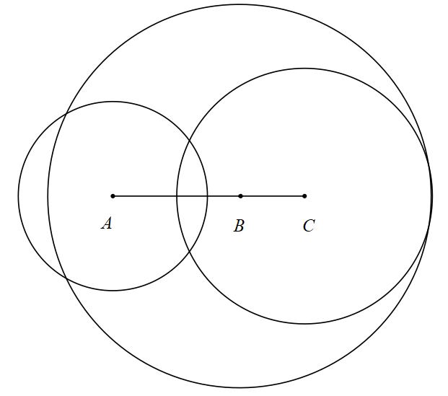
5.38 (SGK – tr.113)
Cho điểm B nằm giữa hai điểm A và C, sao cho AB = 2 cm và BC = 1 cm. Vẽ các đường tròn (A; 1,5 cm), (B; 3 cm) và (C; 2 cm). Hãy xác định các cặp đường tròn:
a) Cắt nhau;
b) Không giao nhau;
c) Tiếp xúc với nhau.

Slide 64
Giải
Gọi $R_{A}, R_{B}$ và $R_{C}$ lần lượt là bán kính các đường tròn $\left(A\right);\left(B\right);\left(C\right)$
Theo đề bài ta có: $R_{A}=1,5 cm;R_{b}=3 cm;R_{C}=2 cm;AB=2 cm;BC=1 cm;$và $CA=3 cm$
Ta có:
$1,5 cm=R_{B}−R_{A}<AB<R_{B}+R_{A}=4,5 cm$ suy ra do đó $\left(A\right)$ và $\left(B\right)$ cắt nhau.
$0,5 cm=R_{C}−R_{A}<CA<R_{C}+R_{A}=3,5 cm$ suy ra do đó $\left(A\right)$ và $\left(C\right)$ cắt nhau.
$BC=1 cm=R_{B}−R_{C}$ suy ra do đó $\left(B\right)$ và $\left(C\right)$ tiếp xúc trong với nhau.

Slide 65
VẬN DỤNG

Slide 66
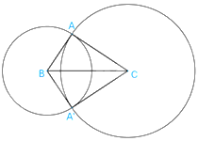
5.39 (SGK – tr.113)
Cho tam giác vuông ABC ($\hat{A}$ vuông). Vẽ hai đường tròn (B; BA) và (C; CA) cắt nhau tại A và A’. Chứng minh rằng:
a) BA và BA’ là hai tiếp tuyến cắt nhau của đường tròn (C; CA);
b) CA và CA’ là hai tiếp tuyến cắt nhau của đường tròn (B; BA).

Slide 67
Giải
a) Xét $∆ABC$ và $∆A′BC$ có:
$BA=BA′$ ; $CA=CA′$ và $BC$chung
suy ra $∆ABC=∆A′BC$ (c.c.c)
suy ra $\hat{BA^{′}C}=\hat{BAC}={90}^{o}$ (hai góc tương ứng)
suy ra $CA^{′}⊥BA′$ tại $A′$ suy ra $BA′$ là tiếp tuyến của $\left(C;CA\right)$
Lại có: $CA⊥BA$ tại $A$ suy ra $BA$ là tiếp tuyến của $\left(C;CA\right)$
Vậy $BA$ và $BA′$ là hai tiếp tuyến cắt nhau của $\left(C;CA\right)$

Slide 68
Giải
b) $CA^{′}⊥BA′$ tại $A′$ nên $CA′$ là tiếp tuyến của $\left(B;BA\right)$
$CA⊥BA$ tại $A$ nên $CA$ là tiếp của $\left(B;BA\right)$
Vậy $CA$ và $CA′$ là hai tiếp tuyến cắt nhau của $\left(B;BA\right)$

Slide 69
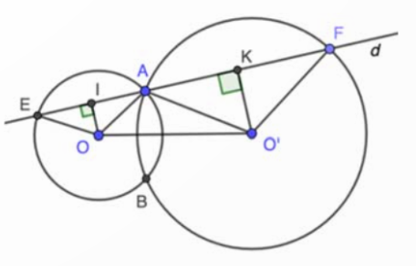
5.40 (SGK – tr.113)
Cho hai đường tròn (O) và (O’) cắt nhau tại A và B. Một đường thẳng d đi qua A cắt (O) tại E cắt (O’) tại F (E và F khác A). Biết điểm A nằm trong đoạn EF. Gọi I và K lần lượt là trung điểm của AE và AF (H.5.46).
a) Chứng minh rằng tứ giác OO’KI là một hình thang vuông.
b) Chứng minh rằng IK = $\frac{1}{2}$EF.
c) Khi d ở vị trí nào (d vẫn qua A) thì OO’KI là một hình chữ nhật?

Slide 70
Giải
a) $∆AOE$ là tam giác cân ($OA=OE$) có $OI$ là trung tuyến
Suy ra $OI$ là đường cao
Suy ra $OI⊥IA$
Suy ra $\hat{AIO}={90}^{o}$ hay $OI⊥d$
Tương tự đối với $∆AO′F$, ta có: $\hat{AKO^{′}}={90}^{o}$ hay $O^{′}K⊥d$
Suy ra $OI$ // $O′K$ (cung vuông góc với $d$)
Suy ra $OO′KI$ là hình thang vuông.

Slide 71
b) Theo đề bài, $EI=IA$ và $AK=KF$ suy ra $EA=2IA$ và $AF=2AK$
Ta thấy: $EF=EA+AF=2AI+2AK=2\left(IA+AK\right)=2IK$
Do đó $IK=\frac{1}{2}EF$ (đpcm)
c) Khi $d$ đi qua $A$ thì tứ giác $OO′KI$ luôn là hình thang vuông.
Nếu hình thang vuông đó là hình chữ nhật thì xảy ra $IK$ // $OO′$ suy ra $d$ // $OO′$
Ngược lại, nếu $d$ // $OO′$ thì $IK$ // $OO′$ nên $OO′KI$ là hình chữ nhật.
Vậy muốn tứ giác $OO′KI$ là hình chữ nhật, điều kiện là $d$ // $OO′$

Slide 72
HƯỚNG DẪN VỀ NHÀ
Ghi nhớ kiến thức trong bài.
Hoàn thành bài tập trong SBT.
Chuẩn bị bài sau “Pha chế dung dịch theo nồng độ yêu cầu”.

Slide 73
XIN CHÀO TẠM BIỆT
VÀ HẸN GẶP LẠI

